Slide 1
Ingénierie Système et SYSML au Service de la Maintenance
Quels usages en Maintenance des Systèmes de la description fonctionnelle, structurelle et comportementale des systèmes, établie à partir de l’Ingénierie Système sous forme de diagrammes SYSML

Slide 2
SOMMAIRE
Démarche d’Ingénierie Système
La démarche de rétro-ingénierie
Utilisation des descripteurs SYSML en BTS MS
Etude Pluritechnologique des Systèmes
Organisation de maintenance
Activités de maintenance

Slide 3
L’ingénierie système : Du besoin au système
L’ingénierie système, plus qu’un outil, une démarche qui vise à formaliser et à coordonner l’ensemble des processus qui permettront de BIEN REPONDRE à un besoin exprimé.
Recueillir le besoin, le verbaliser, le valider
1
Arrêter la finalité et les missions du système à réaliser
2
Définir les modes d’utilisations et les fonctions associées
3
Concevoir l’architecture du système
4
Valider la réalisation
5
L’ensemble de ces actions s’inscrit dans une démarche de management de projets, qui sous tend les notions suivantes : BIEN FAIRE (avec de bonnes pratiques) les BONNES activités au BON moment avec les BONNES ressources. (Source AFIS)

Slide 4
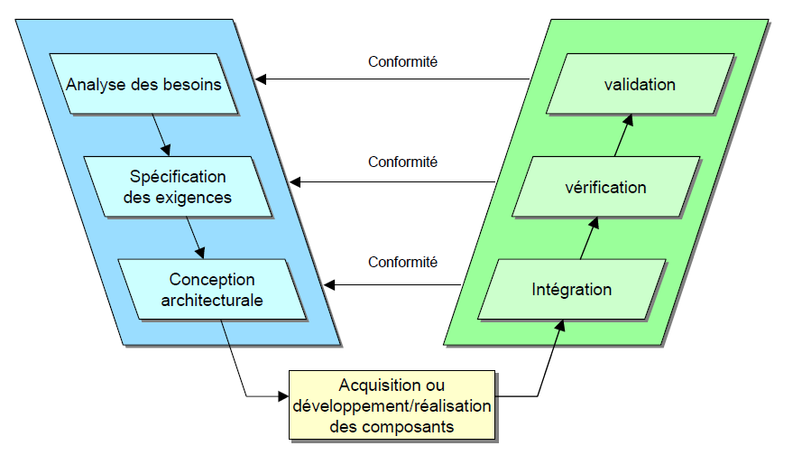
L’ingénierie système, une réponse possible pour
Une meilleure définition des besoins des utilisateurs
Une meilleure synergie entre le maitre d’ouvrage (MOA) et le maitre d’œuvre (MOE)
Amélioration de la gestion de la complexité des systèmes
Une définition complète des acteurs (humains, sous systèmes, personnes morales, etc,)
Homogénéisation des outils et des méthodes durant le cycle de vie d’un système, des syntaxes et du vocabulaire
Validation à chaque étape des choix fonctionnels, temporels et structurels des systèmes ;
Le système est vérifié pour s’assurer qu’il est conforme aux exigences initiales (contraintes du MOA), il est qualifié dans l’environnement opérationnel pour montrer son aptitude à répondre au besoin exprimé.

Slide 5
L’ingénierie système est une réponse possible pour :
Une approche interdisciplinaire pour guider et gérer le développement de Systèmes Complexes .
Une approche collaborative permettent l’émergence de fonctionnalités qui sont impossibles à obtenir en considérant chaque produit individuellement.

Slide 6
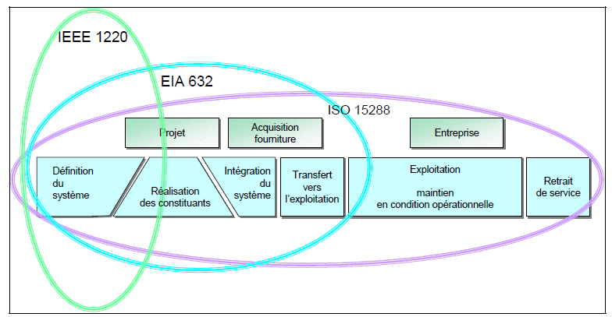
Les normes de l’Ingénierie système
L’IS retient comme invariant les processus normalisés du cycle de vie des systèmes
NORMES: ISO 15288, EIA 632, IEE1220 (AFIS)
Standard for application and Management of the Systems Engineering Process
Processes for Engineering a System
Systems Engineering – System Life-Cycle Processes
Ces 3 normes générales d’Ingénierie Système décrivent les processus du métier d’IS. Elles définissent les types d’activité à réaliser et de résultats produits.

Slide 7
Les processus techniques retenus pour l’IS
Les processus techniques (Norme ISO 15288) sont utilisés pour définir les exigences applicables à un système, pour les transformer en un produit réel, pour permettre la reproduction de ce produit lorsque nécessaire, pour exploiter le produit afin de rendre les services exigés, pour assurer la pertinence de la délivrance de ces services et pour réformer le produit lorsqu’il est retiré du service.
Processus de définition des exigences des parties prenantes (Besoin des PPS)
Processus d’analyse des exigences
Processus de conception de l’architecture
Un processus est défini par la norme comme un ensemble d’activités auxquelles le projet doit répondre
1 - Identifier les parties prenantes qui ont un intérêt vis-à-vis du système pendant son cycle de vie
1 Définir les frontières fonctionnelles du système, exprimées sous la forme du comportement attendu et de ses propriétés (vis-à-vis des utilisateurs, du comportement de l’environnement, des contraintes d’interface etc.
1 – définir des architectures logiques appropriées (relatives aux fonctions et performances, aux services et exigences temporelles, aux flux de données etc.
2 - Susciter et découvrir les exigences des parties prenantes
(en terme de besoin, de manque, de désir, d’attente et de contraintes etc.)
2 – Grouper ou séparer les fonctions du système identifiées lors de l’analyse des exigences des PPS, et les allouer aux éléments du sytèmes etc.)
2 – Définir chaque fonction que le système doit exécuter, les critères qualitatifs exigés du système et des opérateurs etc.
Au total la norme fixe 8 activités
Au total la norme fixe 11 activités
Au total la norme fixe 9 activités

Slide 8
1-Processus de définition des besoins PPS (MOA)
2-Processus d’analyse des exigences (MOE)
3-Processus de conception de l’architecture (MOE)
Définir la mission principale du système
Définir le contexte du système
Définir les utilisations du système
Décrire les scénarios d’utilisation
Définir les besoins des parties prenantes
Vérifier les besoins des parties prenantes
Valider les besoins des parties prenantes
Documenter la définition des besoins des parties prenantes
Analyser le contexte du système
Définir les concepts du système
Décrire les missions du système
Décrire les exigences système
Définir les exigences de validation
Assurer la traçabilité des exigences système
Vérifier les exigences système
Valider les exigences système
Documenter les exigences système
Identifier les opérations du système
Définir la vue logique du système
Associer les opérations aux états
Vérifier l’architecture logique
Analyser les architectures candidates
Allouer les opérations aux sous-systèmes
Définir les échanges avec les sous- systèmes
Définir la vue interne du système
Vérifier l’architecture physique
Valider l’architecture
Documenter la conception de l’architecture
PROCESSUS TECHNIQUES ET ACTIVITES CORRESPONDANTES

Slide 9
Mettre en œuvre l’ingénierie système
IS
Processus - Définition des parties prenantes
Processus - Analyse des exigences
Processus – Conception de l’architecture
Domaine de la solution
Itérations
Enchainements
Domaine du problème
La démarche d’IS permet de passer du domaine du problème au domaine de la solution par les 3 processus techniques de l’ISO 15288.

Slide 10
l’ingénierie système en résumé
Démarche Méthodologique générale qui englobe l’ensemble des activités adéquates pour
Concevoir, faire évoluer et vérifier un système
Apporter une solution économique et performante
Satisfaire les besoins du client et des parties prenantes
On peut définir l’Ingénierie Système comme :
Un processus coopératif et interdisciplinaire de résolution de problème
S’appuyant sur les connaissances, méthodes et techniques issues de la science et de l’expérience
Mis en œuvre pour définir, faire évoluer et vérifier la définition d’un système (ensemble organisé de matériels, logiciels, compétences humaines et processus en interaction)
Apportant une solution à un besoin opérationnel identifié relativement à des critères d’efficacité mesurables
Satisfaisant aux attentes et contraintes de l’ensemble de ses parties prenantes et acceptables pour l’environnement
Cherchant à équilibrer et optimiser sous tous les aspects de l’économie globale de la solution sur l’ensemble du cycle de vie du système.

Slide 11
Envisager le système dans un contexte global
Besoin des autres parties prenantes
Besoin du client
EXISTANCE DANS UN CONTEXTE DE DEFINITION DU SYSTEME SUR LE CYLE DE VIE
Des exigences initiales
Des exigences systèmes
Des missions et des services rendus
Des comportements attendus
Des modes d’utilisation
Des fonctions
Définition du produit en tenant compte de toutes les parties prenantes

Slide 12
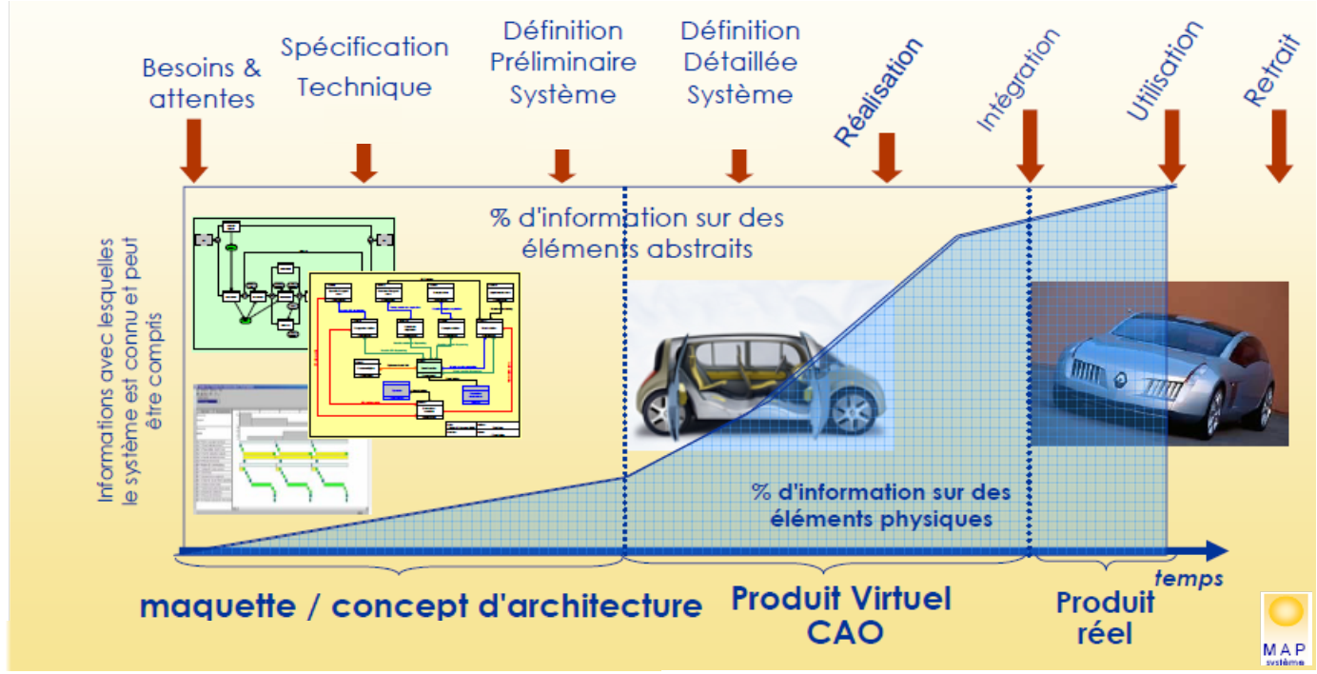
Cycle de vie d’un système
IMPORTANCE DE PRENDRE EN COMPTE L’ASPECT MAINTENANCE LORS DE LA PHASE D’INGENIERIE
Ingénierie système
MOA
MOE
MOE réalisation
MOA = Maitrise d’OuvrAge
MOE = Maitrise d’Œuvre
MOE
maintenance

Slide 13
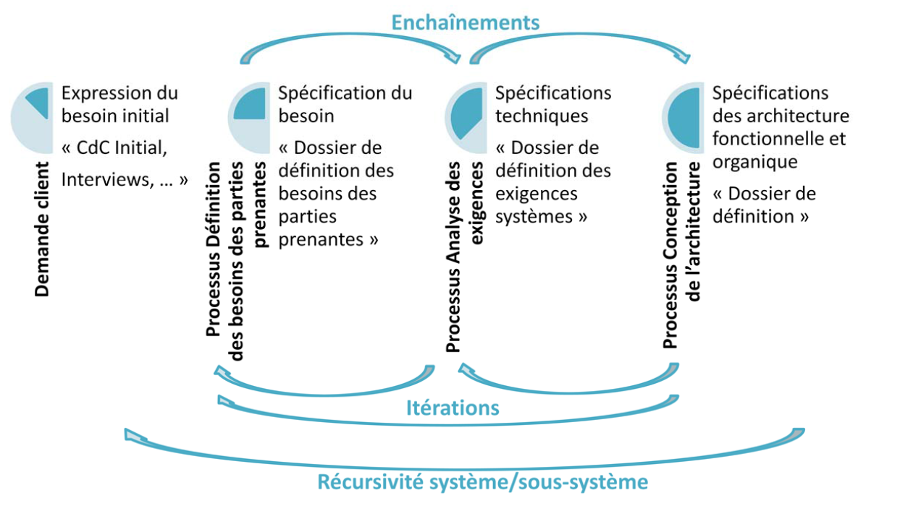
Vision temporelle de l’IS (norme ISO 15288)
Domaine de la solution
2
3
1
MOE
MOE
MOA
Domaine du problème
3 processus techniques :
1 - DBPP : Définition des Besoins des Parties Prenantes
2 - AE : Analyse des Exigences
3 - CA : Conception Architecturale

Slide 14
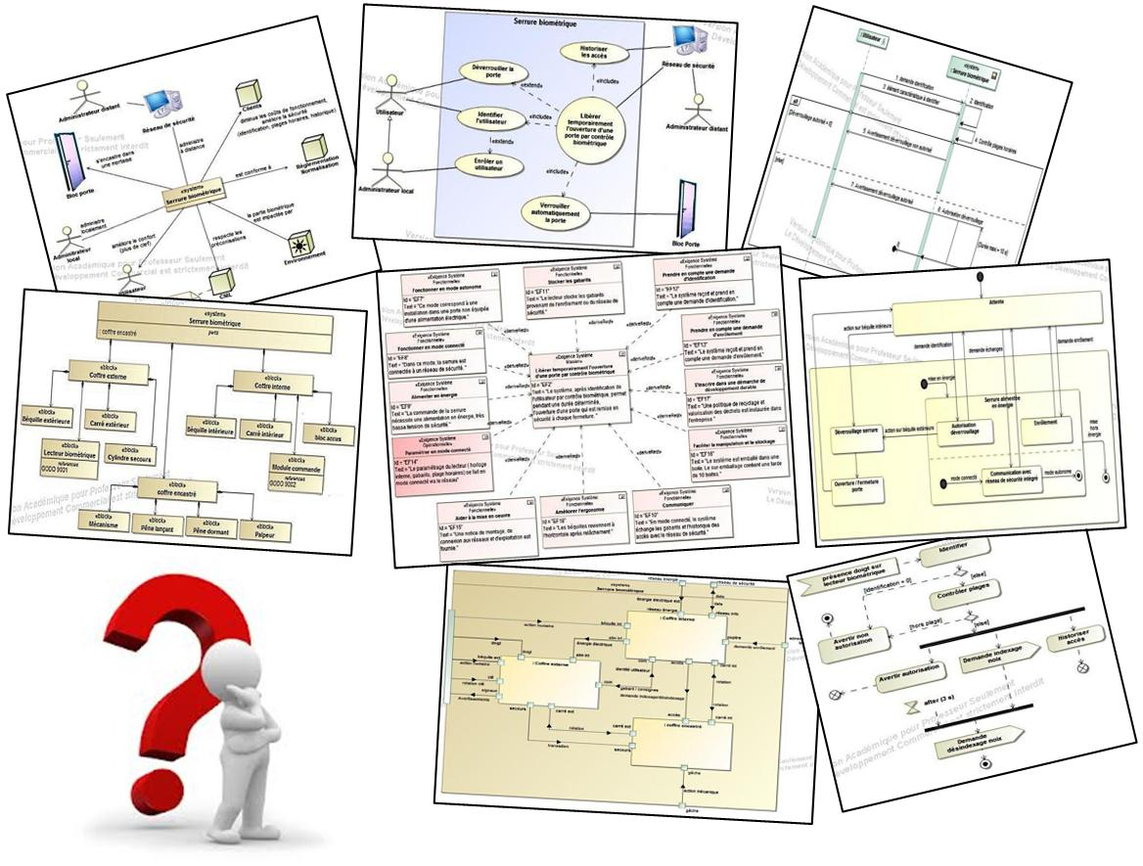
L’IS et la modélisation SYSML

Slide 15
Ce qu’est une modélisation SYSML…
Une modélisation SYSML vise à spécifier:
ce que le système doit faire (aspects fonctionnels, comportementaux) ;
ce qu’il doit être (aspects structurels) ;
en respect des besoins et des contraintes initiales (les exigences) ;
le tout sous forme graphique ou tabulaire ;
menée à bien grâce à l'Ingénierie Système.
Ce qu’elle n’est pas…
En aucun cas elle ne spécifie comment cela sera réalisé au final (on reste dans le conceptuel).
Le maître d’œuvre (MOE) en charge de la réalisation, sur la base du modèle SYSML, utilise tout son savoir, savoir-faire et ses outils métiers pour réaliser le système/sous-système à sa charge.
SYSML ne génère pas de modèle volumique, de schémas de câblage ou de typon !

Slide 16
Liaison IS / Métiers
A partir d'une architecture globale candidate retenue (dernière phase de Conception de l’Architecture des processus techniques de l’ISO 15288), l’IS amène à « raffiner » la solution retenue jusqu'à ce qu’on arrive à :
Un bloc ou sous-système disponible en catalogue (notion de "composants sur étagère") ;
Un bloc ou sous-système entièrement réalisable par la MOE de réalisation ;
Un bloc ou sous-système pouvant être sous-traité.
Dans ces deux derniers cas, les analyses menées précédemment servent d’éléments d’entrée et de spécifications aux processus de conception du composant ou du sous-système.
A partir de là, l'homme de l'art, l'homme du métier prend le relais pour :
Analyser la documentation technique d'un produit sur catalogue et valider un choix ;
Effectuer ses représentations symboliques nécessaires à une pré-étude de réalisation (mécanique, pneumatique, électronique, électrotechnique, ...) ;
Utiliser des logiciels de CAO spécifiques pour modéliser la réalisation finale (SW, Catia, AutoCAD, Proteus, ...) ;
Simuler avant réalisation pour valider le modèle ;
Produire le prototype issu de cette modélisation, par les machines le permettant.

Slide 17
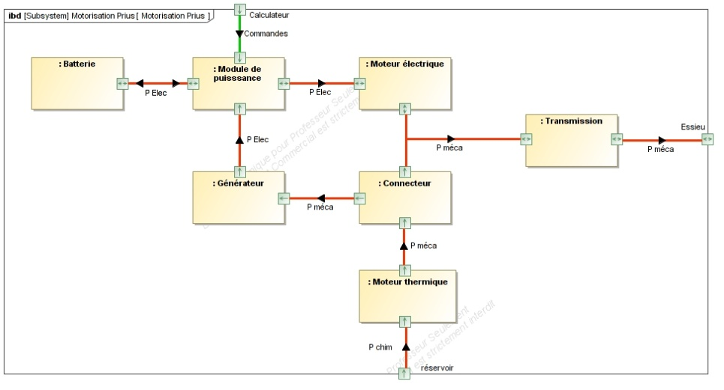
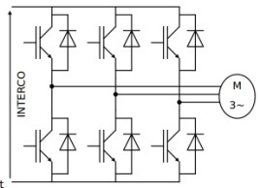
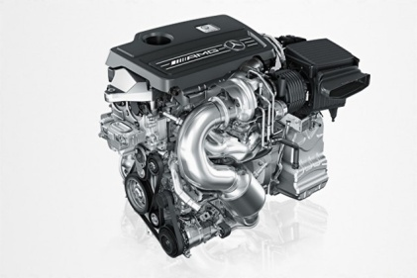
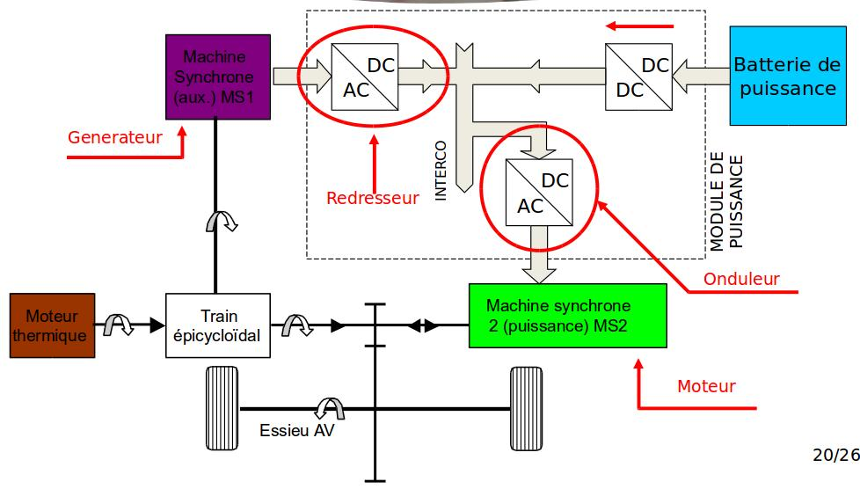
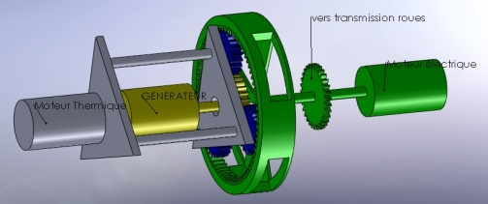
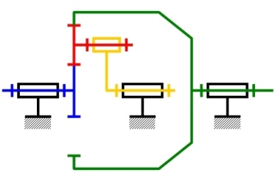
Liaison IS / Métiers
Ingénieur Système :
Concepts système, expertise globale et transversale.
Toyota PRIUS
Architecture candidate
Solution retenue
Technicien :
Expertise
métier,
outils métiers.

Slide 18
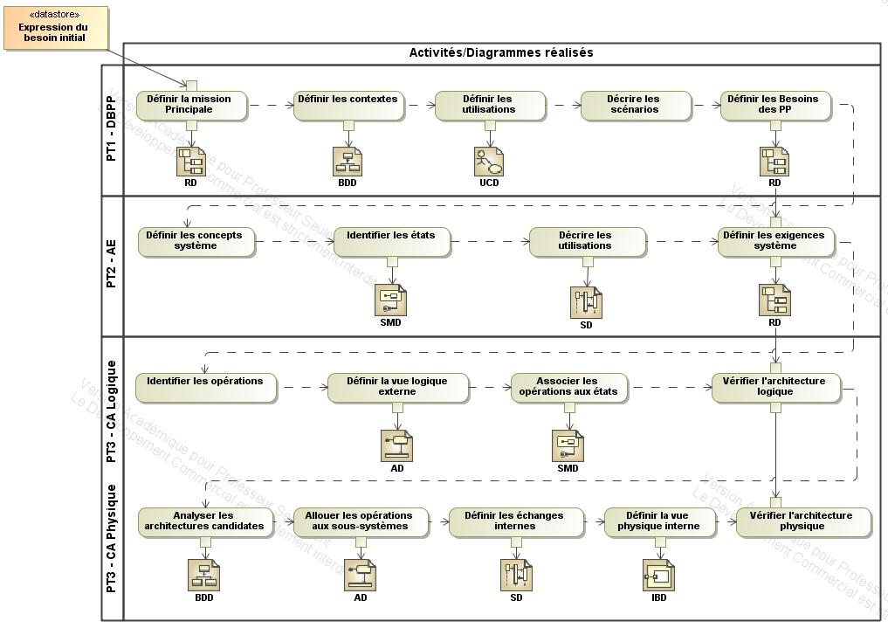
IS - SYSML : Synthèse graphique
Analyse
du
Besoin
Analyse
Fonctionnelle
externe
Analyse
Fonctionnelle
Interne

Slide 19
Démarche de rétro-Ingénierie
Problématique en maintenance :
Systèmes industriels complexes dont il est essentiel pour la maintenance de savoir comment ils sont faits et comment ils fonctionnent
Systèmes en place dont les aspects fonctionnels, structurels et comportementaux, sont inexistant ou décrits avec de multiples outils n’ayant pas forcément de liens entre eux.
L’IS, au travers de la description par SYSML, permet de modéliser ces 3 aspects
Mais l’IS est une démarche de conception (Du conceptuel vers le réel)
Comment passer du réel au conceptuel en utilisant l’IS
➔ DEMARCHE DE RETRO-INGENIERIE

Slide 20
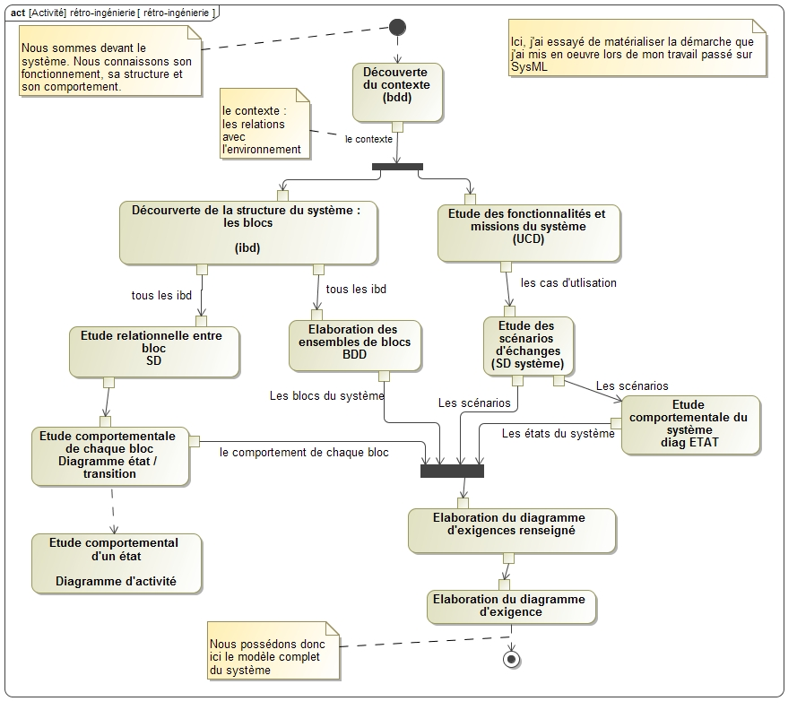
Une démarche possible en rétro-ingénierie
Proposition d’une démarche d’analyse
en phase de rétro-ingénierie par Christophe Revy (Académie de Dijon), membre du groupe national de travail sur IS-SYSML

Slide 21
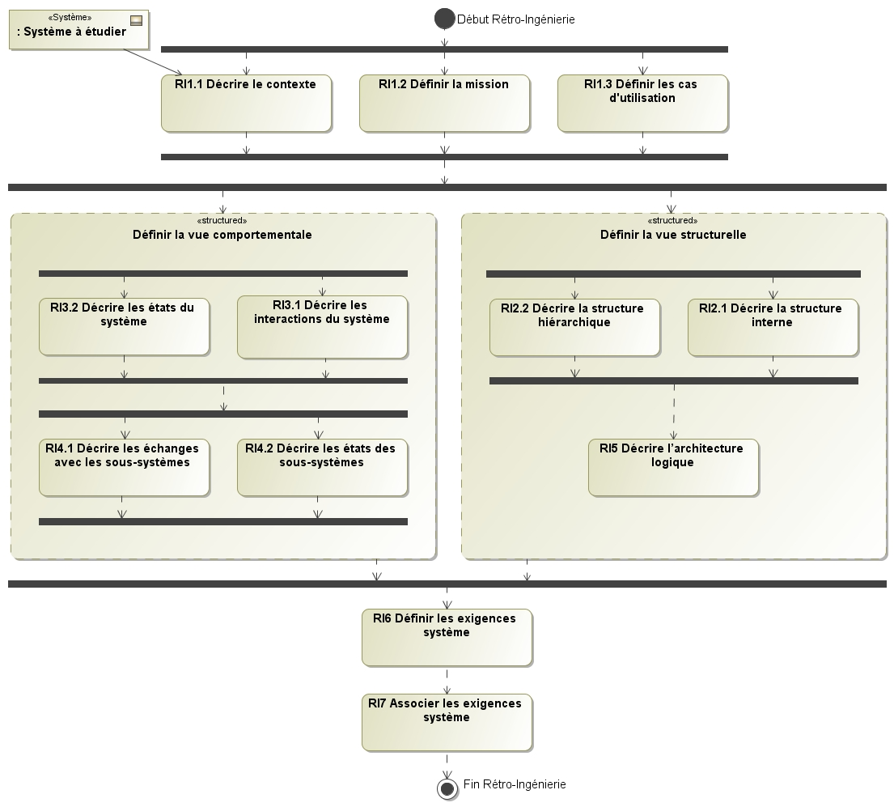
Trajectoire possible pour la rétro-ingénierie
DOC Groupe National SysML

Slide 23
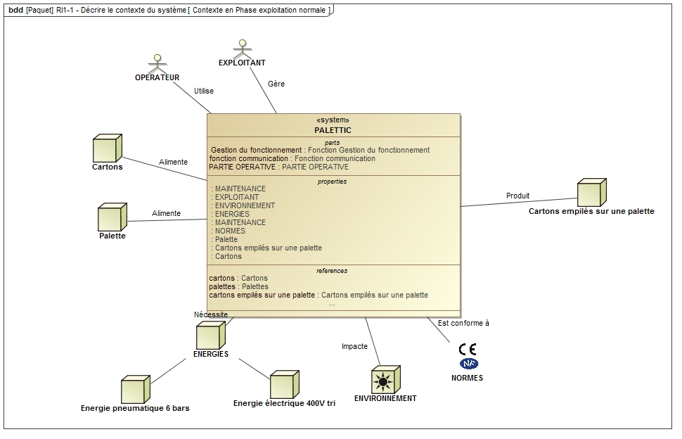
Diagramme de contexte en exploitation
Notes:
Le diagramme de contexte est une extension non normalisée du langage SYSML qui permet de définir les frontières de l'étude et la phase du cycle de vie dans laquelle on situe l'étude (généralement la phase d'utilisation normale du système).
Ce diagramme permet de préciser, si possible de manière exhaustive, les acteurs et éléments environnants au système étudié. Il permet également de faire apparaître les différents acteurs ou éléments intervenant dans une exigence.
Contexte en exploitation « normale » du système
On définit d’autant mieux ainsi les parties prenantes, et les éléments extérieurs.
Dans tous les cas un système quel qu’il soit impacte l’environnement, de par sa consommation en énergie et ses rejets de polluants, dans tout son cycle de vie.
Il doit de plus être conforme à certaines normes en vigueur.
Enfin, il peut être bon de faire apparaitre le « sur-système » (entreprise ou chaine de production), afin de bien définir les frontières de l’étude
Il sera bien sûr complété par les autres parties prenantes/éléments extérieurs identifiés.

Slide 24
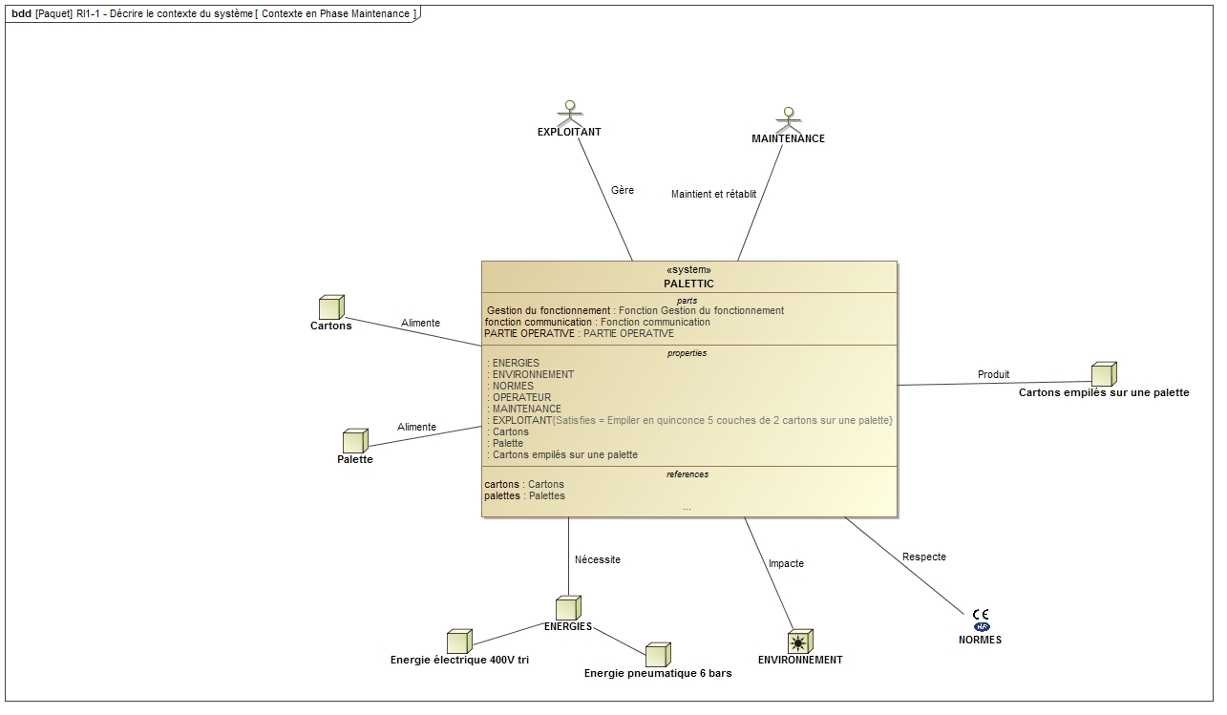
Diagramme de contexte en maintenance
Notes:
Contexte en exploitation « maintenance »
Il va permettre de prendre en compte tous les aspects liés aux activités de maintenance, afin d’être conforme à la norme NF EN 13310 :
La maintenance est l’ensemble des actions techniques, administratives et de management destinées à rétablir ou maintenir un bien dans lequel il peut accomplir sa fonction requise

Slide 26
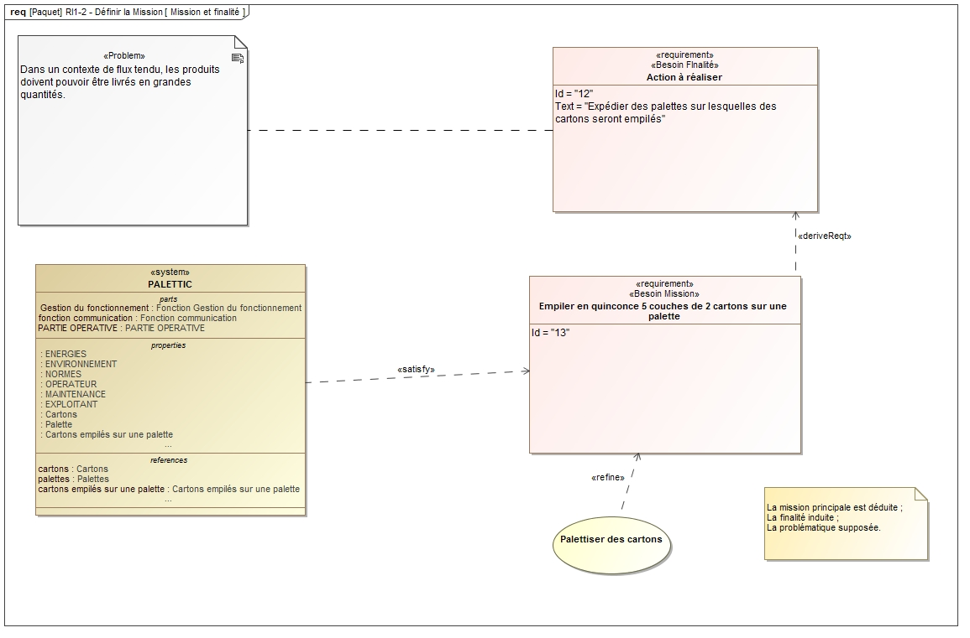
Mission et finalité du système
Notes:
Ce diagramme permet de comprendre pourquoi le système a été conçu.
La mission principale est déduite, la finalité induite et la problématique supposée.

Slide 28
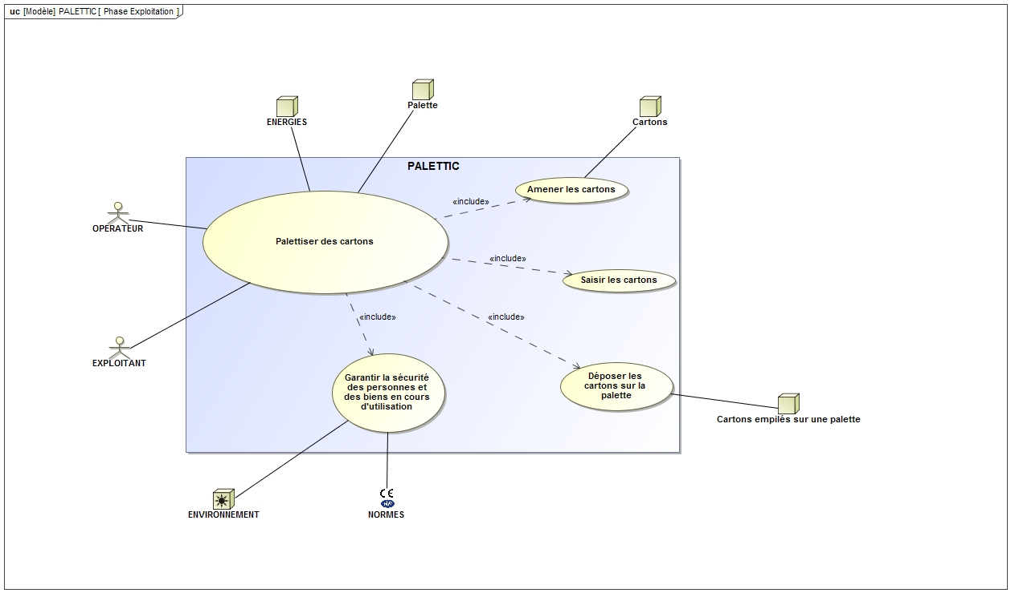
Cas d’utilisation en exploitation
Notes:
Le diagramme des cas d'utilisation est un diagramme comportemental, appelé Use Case Diagram dans le langage SYSML.
L'objectif de ce diagramme est de montrer les fonctionnalités offertes par un système en identifiant les services qu'il rend : il permet donc de modéliser les exigences selon un point de vue complémentaire à celui exposé par le diagramme des exigences.
L'énoncé d'un cas d'utilisation doit se faire hors technologie, puisqu'il est défini en termes de résultats attendus.
Les éléments graphiques utilisés sont principalement :
les acteurs, entités extérieures au système et en interaction avec lui, sont représentés par le pictogramme "bonhomme bâton" reliés aux cas d’utilisation.
les cas d'utilisation représentés sous forme d'ovales.
la frontière du système permet de symboliser les limites du modèle et est représentée par un rectangle englobant les cas d'utilisation.

Slide 29
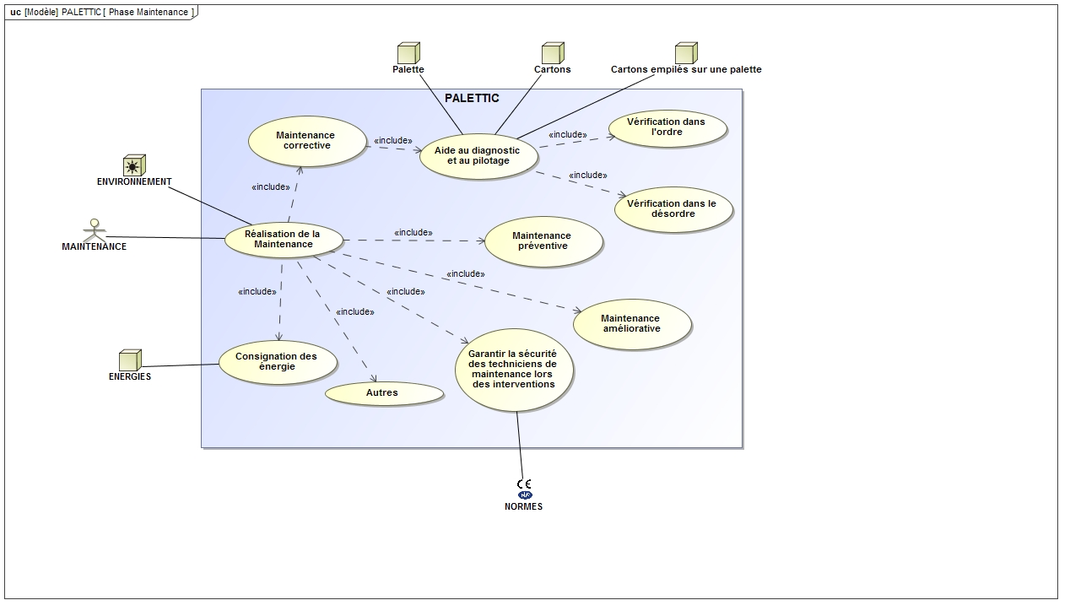
Cas d’utilisation en maintenance
Notes:
Le cas d’utilisation en maintenance montre les services que doit rendre le système d’un point de vue maintenance.
C’est à partir de ce cas que pourra être réalisé tout le dossier maintenance du système

Slide 31
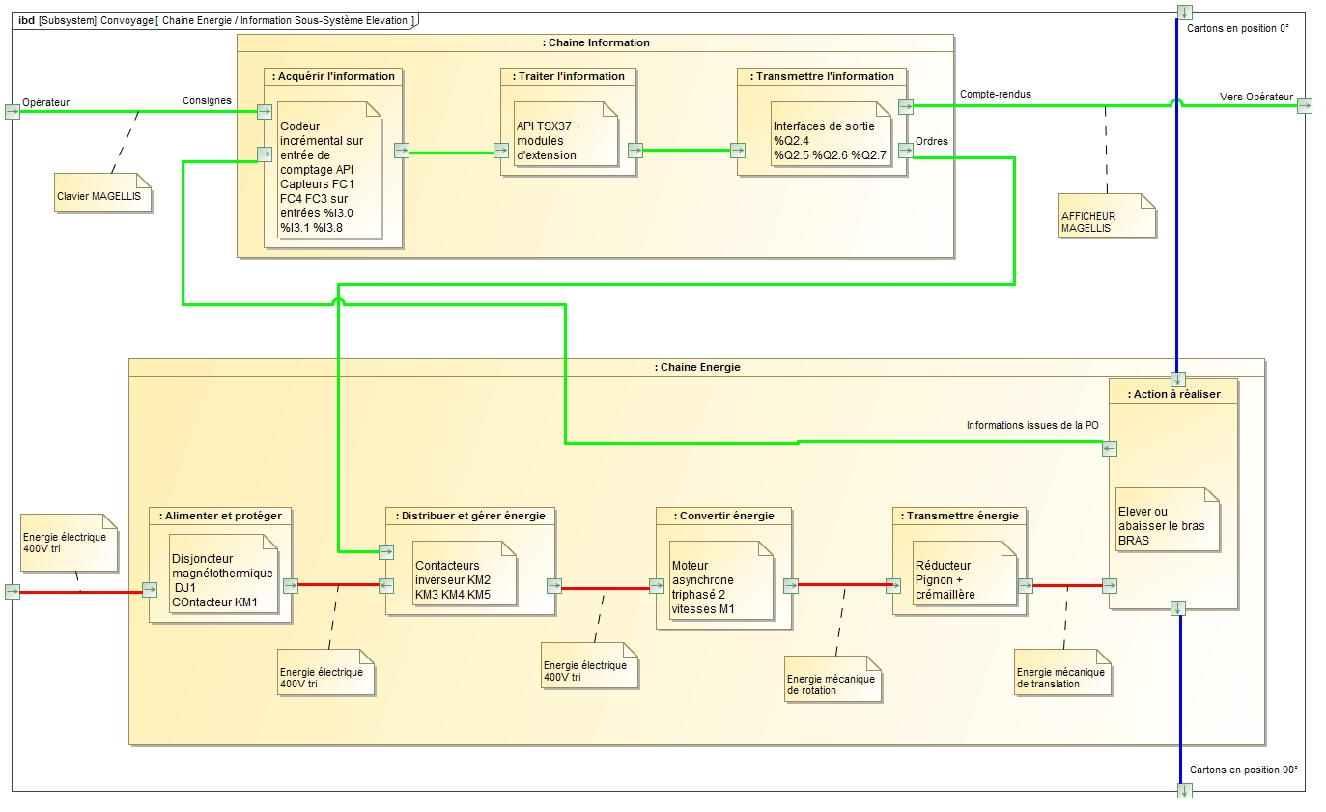
Structure interne du Système Chaine d’énergie / d’information
Notes:
Le diagramme de blocs internes est un diagramme structurel appelé Internal Block Diagram dans le langage SysML.
Le diagramme de blocs internes est rattaché à un bloc issu du diagramme de définition de blocs, le cadre du diagramme représentant la frontière d'un bloc.
Le diagramme de définition de blocs introduit la notion fondamentale de "port" qui correspond à un point d'interaction avec l'extérieur du bloc.
Les connecteurs (traits) entre les ports indiquent soit les associations soit les flux de matière, d'énergie et d'information entre les différents blocs.
La représentation graphique des ports est un carré placé sur le contour du bloc :
les ports de flux indiquent les échanges entre blocs ;
les ports standards indiquent la logique de commande et les interfaces d'un bloc.

Slide 33
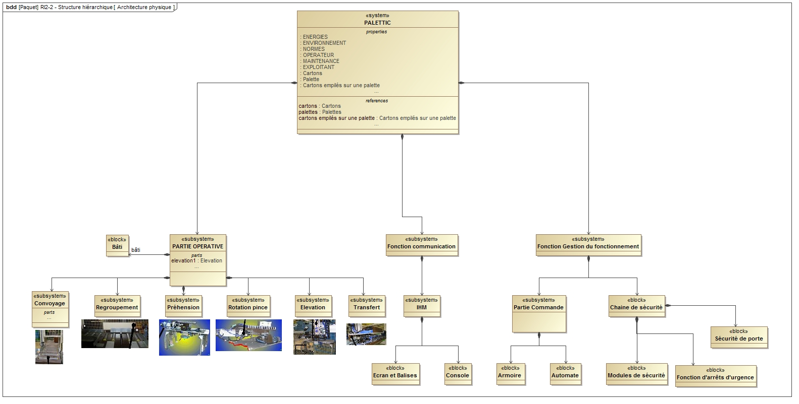
Structure hiérarchique
Notes:
Le diagramme de définition de blocs est un diagramme structurel appelé Block Definition Diagram dans le langage SysML.
L'objectif de ce diagramme est de décrire le système via des blocs et représentant des éléments matériels, des entités abstraites ou des logiciels.
Ce diagramme représente les caractéristiques principales de chaque bloc entre eux ainsi que les liens entre eux : il permet donc une modélisation de l'architecture du système.
Graphiquement un bloc est représenté par un rectangle. Il est ensuite possible de relier les blocs au moyen de liens dont la sémantique dépend de la nature particulière de la relation.

Slide 35
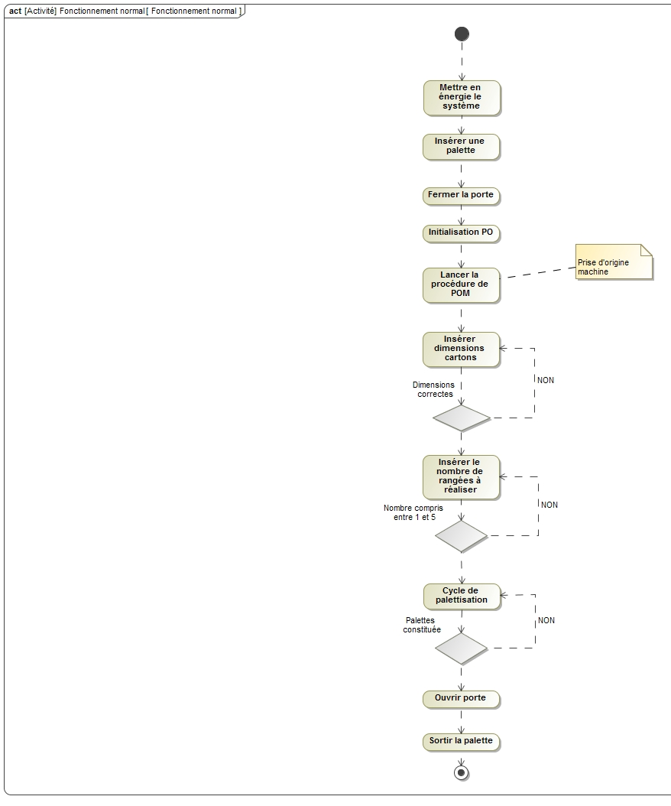
Interactions du système
Notes:
Le diagramme d'activités est un diagramme comportemental appelé Activity Diagram dans le langage SysML.
Ce diagramme permet de représenter le déroulement d'un processus sous la forme d'une activité correspondant à une décomposition séquentielle d'actions, aussi appelées tâches.
Dans sa formule la plus restreinte, ce diagramme représente un algorithme, c'est-à-dire un flux de contrôle.

Slide 37
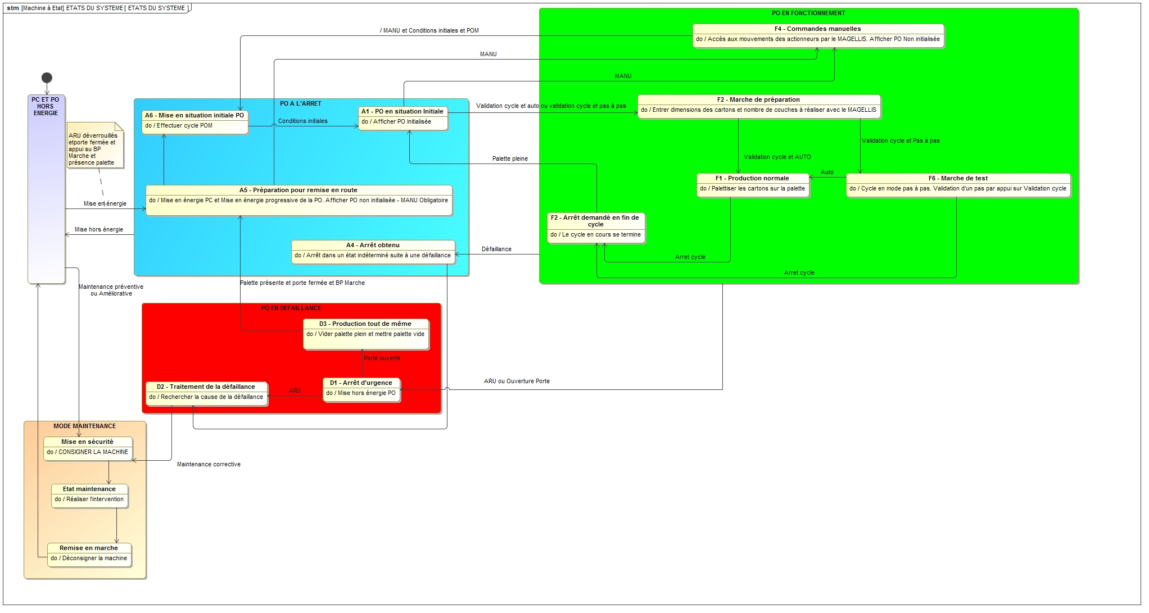
Etats du système
Notes:
Le diagramme d'états est un diagramme comportemental appelé State Machine Diagram dans le langage SysML.
Le diagramme d'états est rattaché à un bloc qui peut être le système, un sous-système ou un composant. Le comportement décrit par ce type de diagramme sert à montrer les différents états pris par le bloc en fonction des événements qui lui arrivent.
Un état représente une situation d'une durée finie durant laquelle un système exécute une activité, satisfait à une certaine condition ou bien est en attente d'un événement. Le passage d'un état à un autre se fait en franchissant une transition.
Les éléments graphiques utilisés sont principalement des rectangles. Les transitions sont représentées par des flèches orientées ayant un état de départ et un état cible. La transition est franchie lors d'une occurrence de l'événement rattaché à la transition.

Slide 39
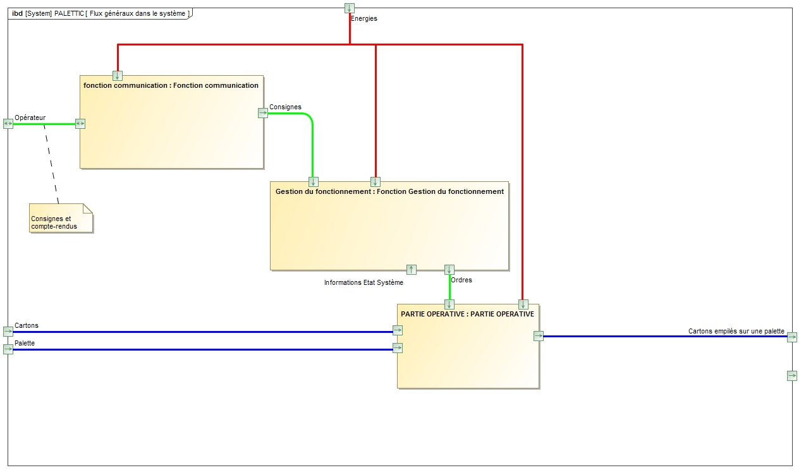
Flux généraux dans le système
Notes:
Sous forme de diagrammes de blocs internes, on définit comment se font les flux de matière, d'énergie et d'information au travers des différents sous-systèmes

Slide 40
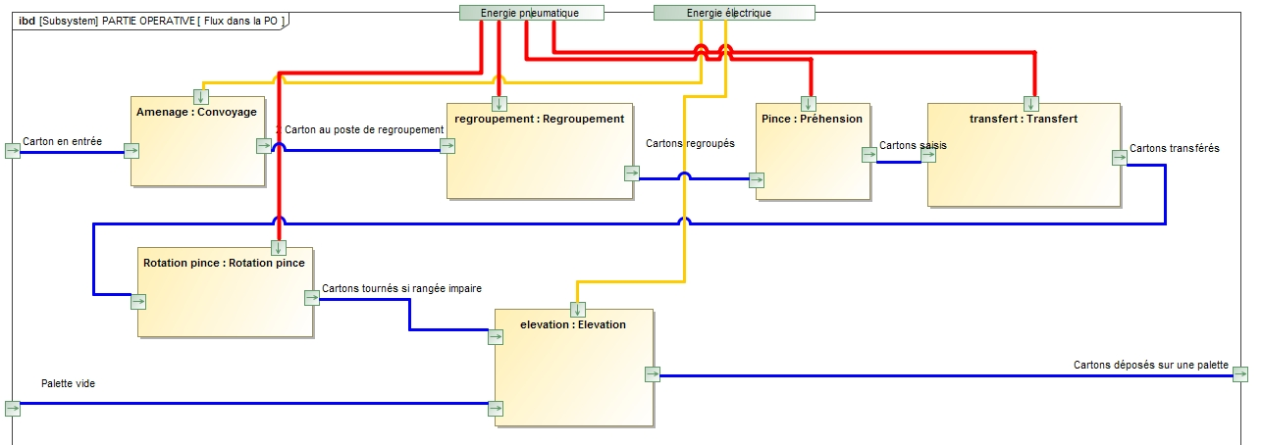
Flux entre sous-systèmes

Slide 42
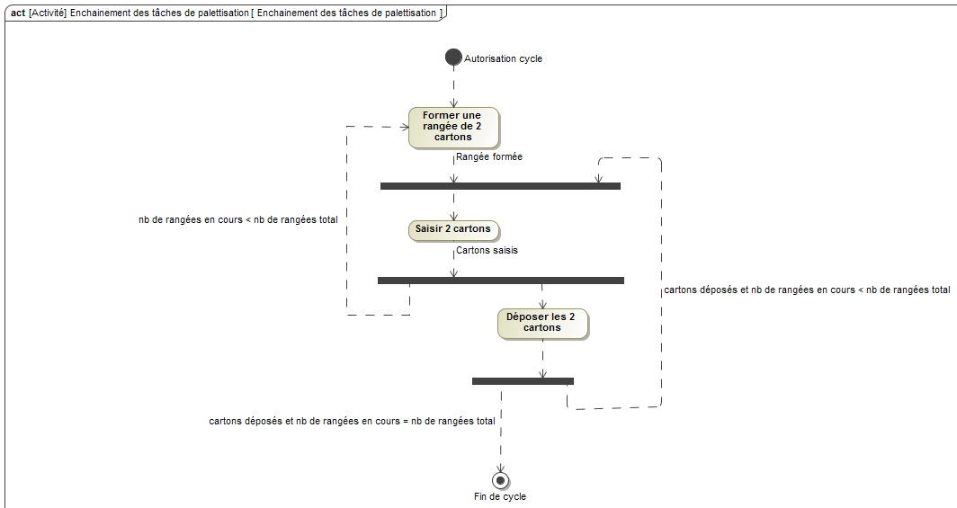
Enchainement des tâches
Notes:
Egalement sous forme de diagramme d'activité, il permet de décrire l'enchaînement des tâches réalisées par le système

Slide 44
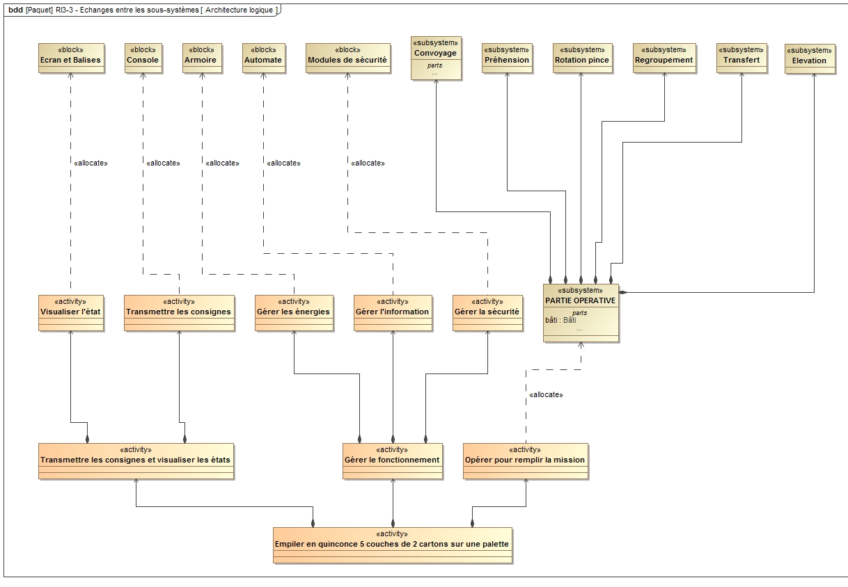
Architecture logique
Notes:
Cette description permet d'associer des fonctions aux blocs définis en RI 2-2
Elle se fait sous forme de diagrammes de définition de blocs

Slide 46
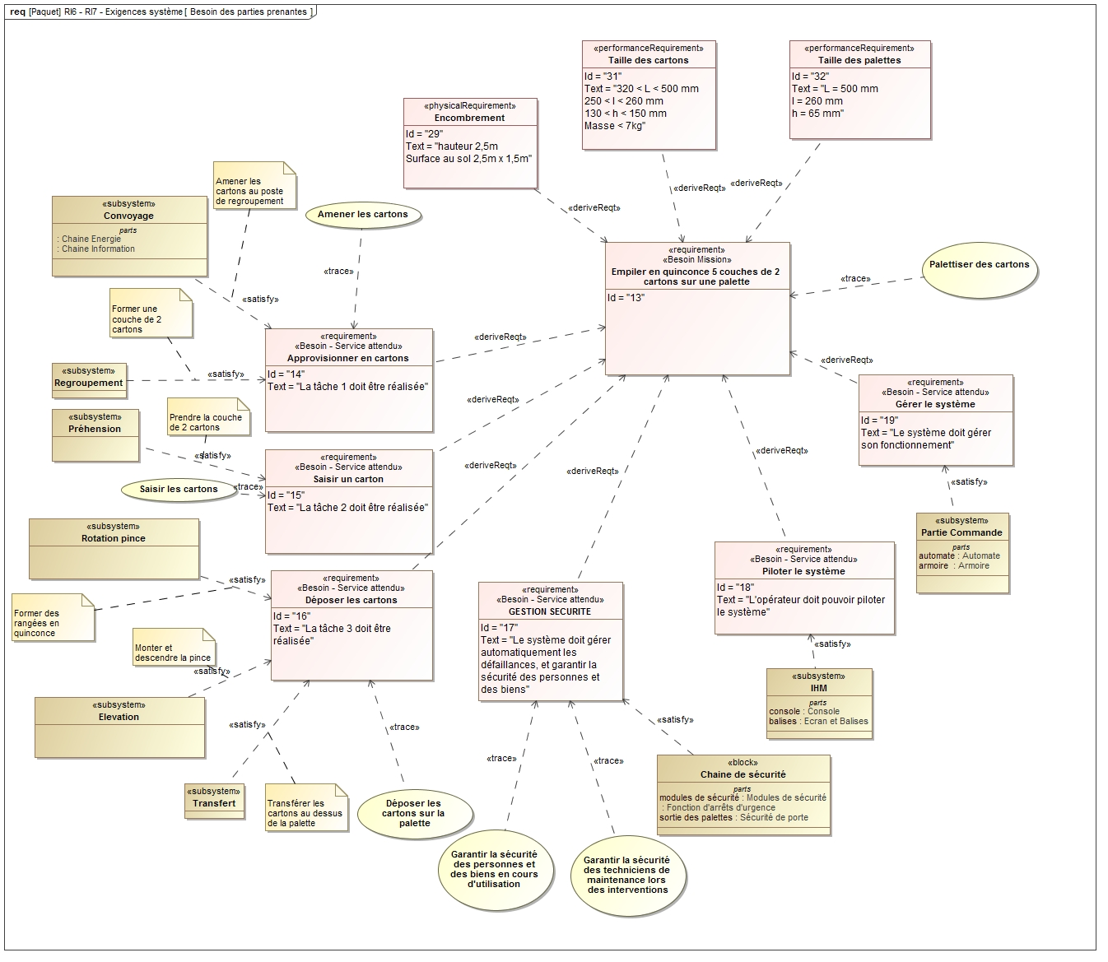
Exigences du système
Notes:
A partir des diagrammes précédents, on déduit les exigences que doit remplir le système.
On associe également comment ces exigences sont satisfaites

Slide 47
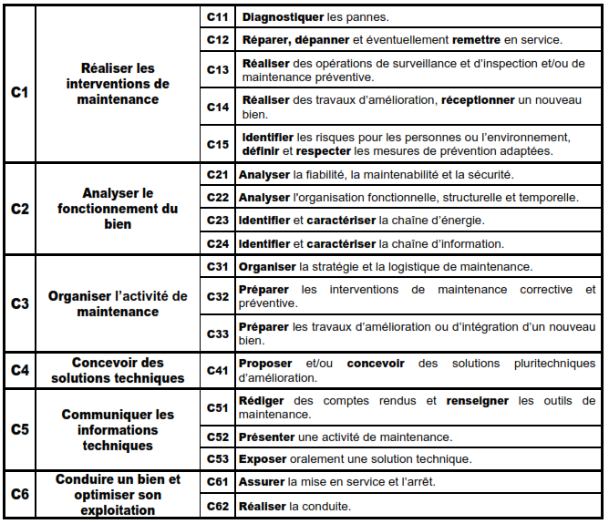
Exploitation en BTS MS
Comment utiliser ces descripteurs SYSML dans le cadre de la maintenance ?
Pour comprendre le système
Pour préparer l’intervention
Pour réaliser l’intervention
Pour faire évoluer le système

Slide 48
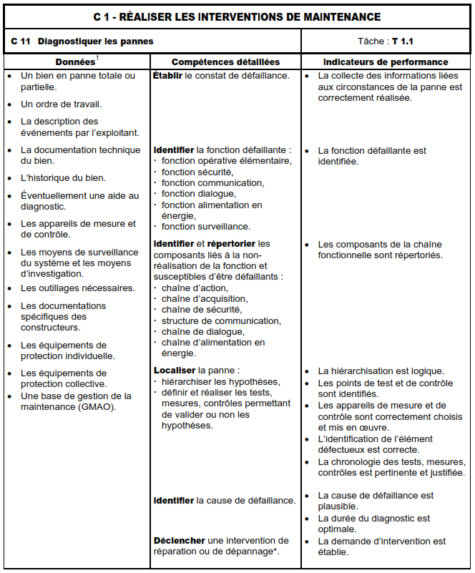
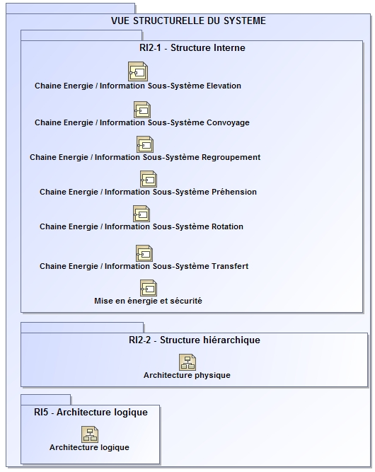
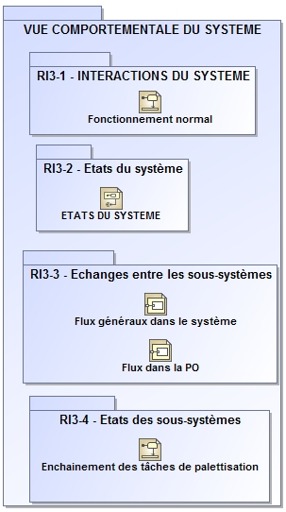
Descripteurs SYSML Utilisables
Effectuer un diagnostic en s’aidant des vues structurelles et comportementales

Slide 49
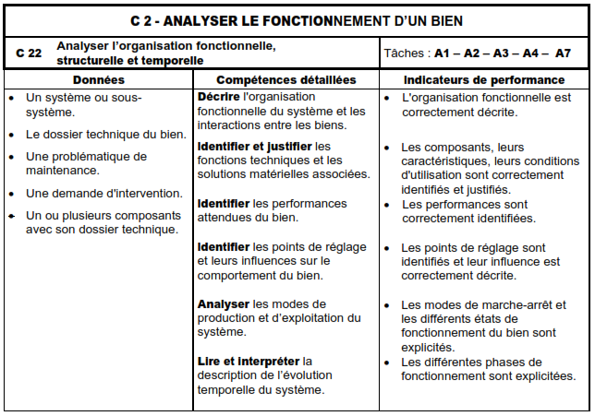
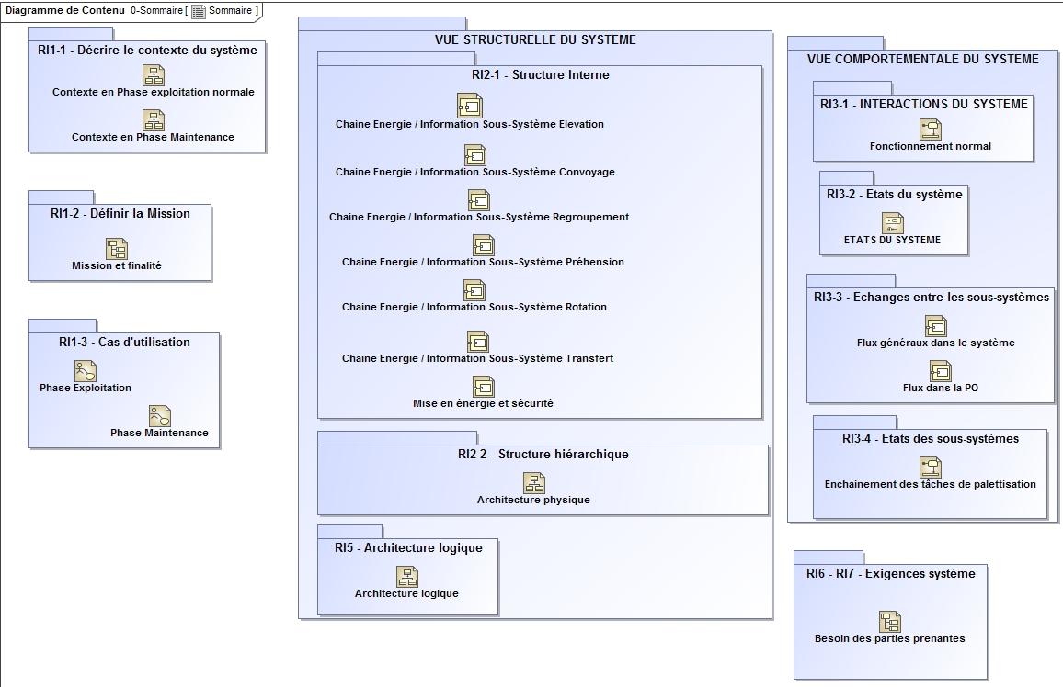
Descripteurs SYSML Utilisables
Comprendre comment le système fonctionne
Identifier / calculer ses performances

Slide 50
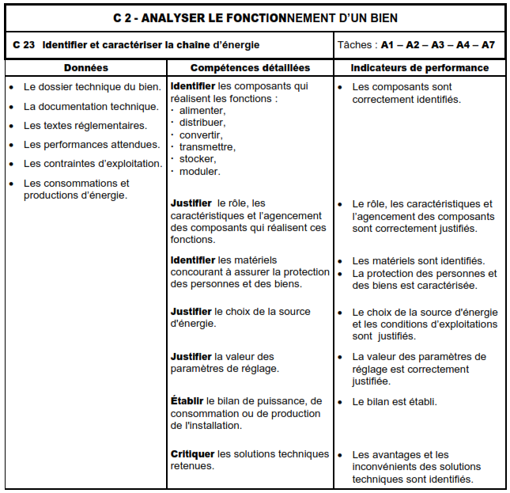
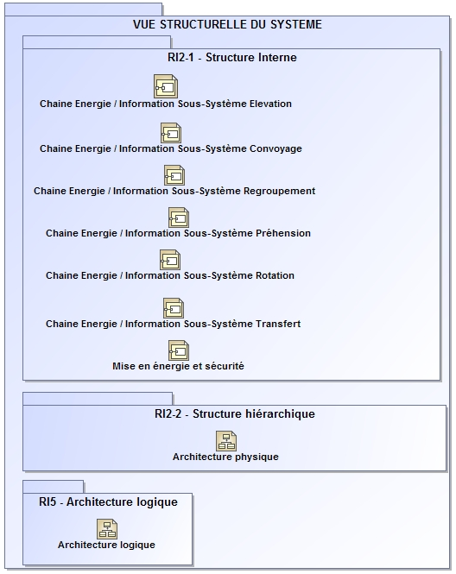
Descripteurs SYSML Utilisables
Comprendre l’architecture de la chaine d’énergie
Déterminer ses performances

Slide 51
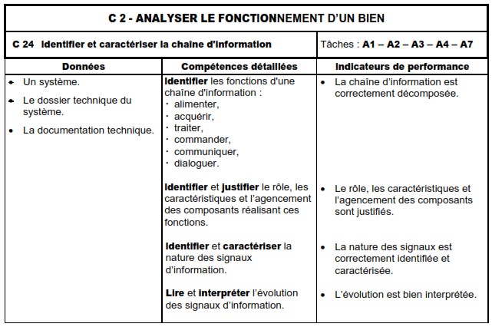
Descripteurs SYSML Utilisables
Comprendre l’architecture de la chaine d’information

Slide 52
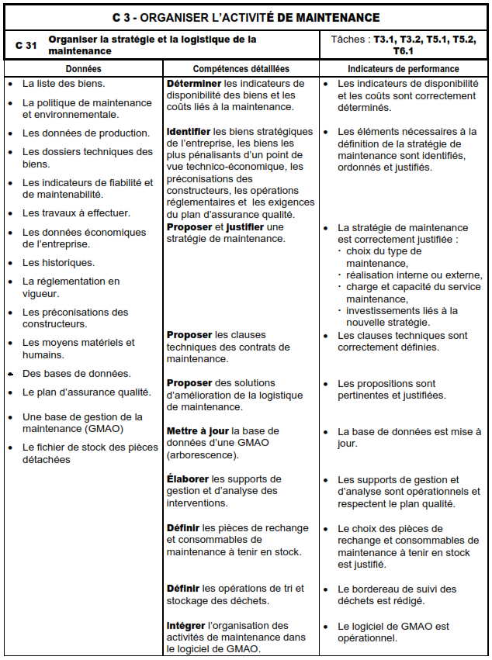
Descripteurs SYSML Utilisables
Mettre à jour la GMAO en y implantant un équipement avec son arborescence

Slide 53
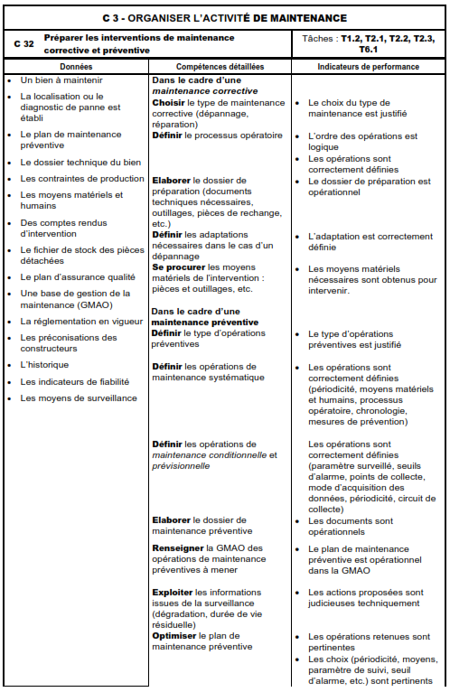
Descripteurs SYSML Utilisables
Définir un plan de maintenance préventive en utilisant l’AMDEC grâce à la description fonctionnelle et structurelle définie

Slide 54
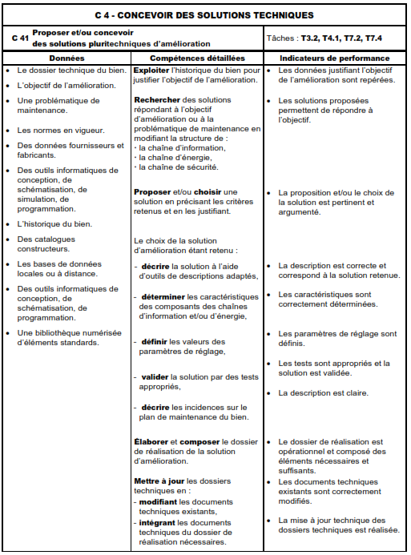
Descripteurs SYSML Utilisables
Compléter la description complète afin de satisfaire au cahier des charges de l’amélioration

Slide 55
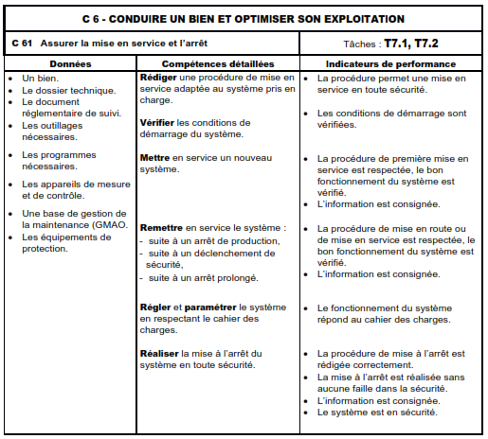
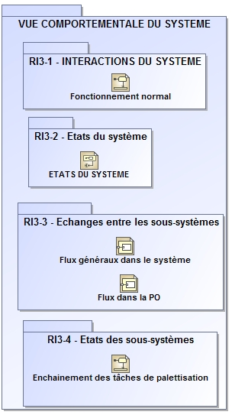
Descripteurs SYSML Utilisables
Réaliser la conduite du système

Slide 56
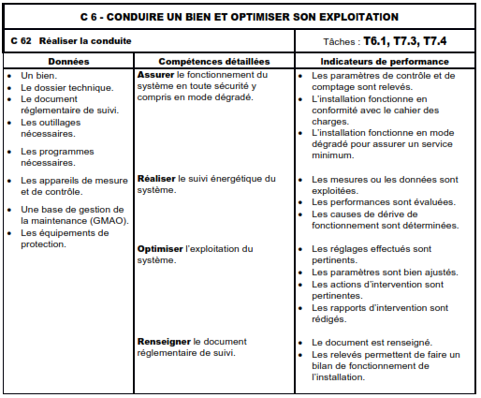
Descripteurs SYSML Utilisables
Réaliser la conduite du système

Slide 57
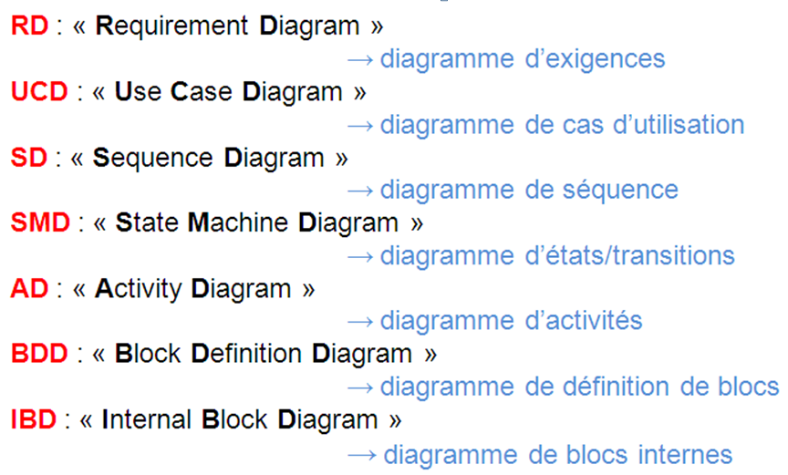
Acronymes employés en SYSML

Slide 58
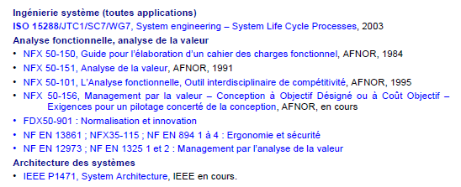
Références
Association Française de l’Ingénierie Système (AFIS)
https://www.afis.fr/pages/accueil.aspx
(toute une gamme d’ouvrages sur le sujet du système dont Découvrir et comprendre l’ingénierie système)
Travaux du groupe académique IS-SYSML de l’Académie de Besançon
Documents de Christophe Revy de l’Académie de Dijon

